Slide 1
半导体物理复习提纲
2020-21第一学期

Slide 2
考试题型
考试时间：
1月14日，13:30-15:20
一、名词解释题（每题4分，共24分）1，2，3，4，9，10
二、简答题（每题6分，共24分） 1，2，3，4
三、作图分析题（每题10分，共20分）7，8
四、计算题（共32分）3，4，5

Slide 3
第一章
导带、价带
导体、半导体和绝缘体的能带异同
有效质量的概念和意义
空穴的概念
回旋共振

Slide 4
第二章
施主杂质、受主杂质、等电子杂质
替位式杂质
杂质电离能
杂质的补偿作用
浅能级杂质，深能级杂质

Slide 5
第三章
费米能级概念以及不同掺杂对费米能级的影响
本征半导体：本征费米能级、本征载流子浓度
如何推算半导体的禁带宽度
杂质半导体：
n型或p型半导体在室温下E_{F}位置 例：
杂质完全电离时、过渡区的载流子浓度计算 从基本方程出发：
简并半导体、非简并半导体

Slide 6
第四章
迁移率的定义，与杂质浓度和温度的关系
载流子的散射机构和散射概率
电导率/电阻率与杂质和温度的关系
本征、一种或两种杂质半导体的电导率/电阻率计算

Slide 7
第五章
非平衡载流子寿命和准费米能级概念
直接复合、间接复合、俄歇复合的比较
间接复合和陷阱效应的比较
爱因斯坦关系
载流子一维扩散：以空穴扩散为例
无限厚样品：
薄样品：
扩散电流：

Slide 8
第七章
功函数、接触电势差概念
阻挡层、反阻挡层
肖特基（整流）接触、欧姆接触
能够根据W_{m}、W_{s}（或E_{Fm}、E_{Fs}）绘制金半接触能带图，判断形成多子阻挡层还是反阻挡层，判断形成肖特基接触还是欧姆接触？

Slide 9
第八章
p型或n型衬底MIS结构在积累、耗尽和反型时的能带图、电荷分布图
p型或n型衬底MIS结构高频和低频C-V特性曲线
绝缘层电荷对MIS结构C-V曲线的影响：
例：Na⁺在MOS氧化层中的移动

Slide 10
第九章
异质结
同型异质结
反型异质结
超晶格

Slide 11
第十章
本征吸收、直接跃迁、间接跃迁
光生伏特效应
自发辐射、受激辐射

Slide 12
（2）导体、绝缘体和半导体的能带模型
§1·2 半导体中的电子状态和能带
半满带
导带
导带
禁带
禁带
价带
价带
满带
绝缘体、半导体和导体的能带示意图
三者的主要区别：
禁带宽度和导带填充程度
金属导带半满；半导体禁带宽度在1eV左右；绝缘体禁带宽且导带空

Slide 13
§ 1.3 半导体中电子的运动 有效质量
4. 有效质量的意义
有效质量，
而非惯性质量m₀
f为外力，非合力。
加速度a应该是外场以及内部势场综合作用的结果
它概括了半导体内部势场的作用，使得在解决半导体中电子在外力作用下的运动规律时可以不涉及到半导体内部势场的作用，可以方便解决电子的运动规律。

Slide 14
空穴：将价带电子的导电作用等效为带正电荷的 准粒子的导电作用。
§ 1.4 本征半导体的导电机构 空穴
空穴的主要特征：
A. 正电荷：+q；
B. 空穴浓度表示为p（电子浓度表示为n）；
C. E_{P}=-E_{n}
D. m_{P}*=-m_{n}*
引入空穴的意义
A. 把价带中大量电子对电流的贡献用少量的空穴表达出来。
B. 半导体中有电子和空穴两种载流子，而金属中只有电子一种载流子。

Slide 15
回旋共振

Slide 16
第二章
施主杂质、受主杂质、等电子杂质
替位式杂质
杂质电离能
杂质的补偿作用
浅能级杂质，深能级杂质

Slide 17
§ 2.1硅锗晶体中的杂质能级
2. 施主杂质、施主能级
施主杂质
V族元素在硅、锗中电离时能够释放电子而产生导电电子并形成正电中心，称此类杂质为施主杂质或n型杂质。
施主电离
施主杂质释放电子的过程。
施主能级
被施主杂质束缚的电子的能量状态，记为E_{D}，施主电离能量为ΔE_{D}。
n型半导体
依靠导带电子导电的半导体。

Slide 18
§ 2.1硅锗晶体中的杂质能级
3. 受主杂质、受主能级
受主杂质
III族元素在硅、锗中电离时能够接受电子而产生导电空穴并形成负电中心，称此类杂质为受主杂质或p型杂质。
受主电离
受主杂质释放空穴的过程。
受主能级
被受主杂质束缚的空穴的能量状态，记为E_{A}。受主电离能量为ΔE_{A}
p型半导体
依靠价带空穴导电的半导体。

Slide 19
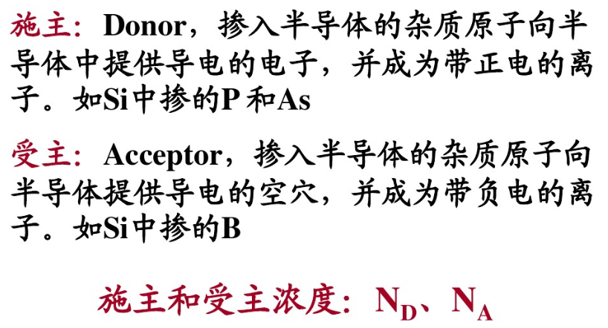
小结

Slide 20
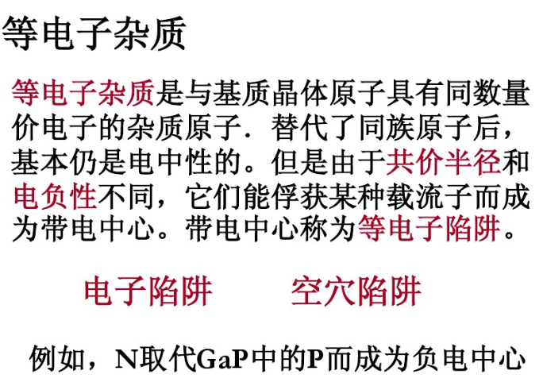
原子序数越小，电负性越大，共价半径越小
电负性越大，替代之后，便能俘获电子成为负电中心：等电子陷阱----电子陷阱

Slide 21
§ 2.1硅锗晶体中的杂质能级
施主杂质电离能
受主杂质电离能
估算结果与实际测量值有相同数量级
Ge： △E_{D} ～ 0.0064 eV
Si: △E_{D} ～ 0.025 eV

Slide 22
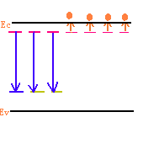
§ 2.1硅锗晶体中的杂质能级
5. 杂质的补偿作用
(1) 当N_{D}>>N_{A}时
因 E_{A} 在 E_{D} 之下， E_{D}上的束缚电子首先填充E_{A}上的空位，即施主与受主先相互“抵消”，剩余的束缚电子再电离到导带上。
E_{D}
E_{D}
E_{A}
E_{A}
n= N_{D}-N_{A} ≈ N_{D}，半导体是n型的
N_{D}-N_{A}为有效施主浓度

Slide 23
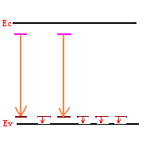
§ 2.1硅锗晶体中的杂质能级
(2) 当N_{A}>>N_{D}时
因 E_{A} 在 E_{D} 之下， E_{D}上的束缚电子首先填充E_{A}上的空位，即施主与受主先相互“抵消”，剩余的束缚空穴再电离到价带上。
E_{D}
E_{A}
p= N_{A}-N_{D} ≈ N_{A}，半导体是p型的
N_{A}-N_{D}为有效受主浓度

Slide 24
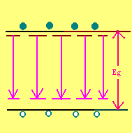
§ 2.1硅锗晶体中的杂质能级
(3) 当N_{D}≈N_{A}时
本征激发的导带电子
Ec
E_{D}
E_{A}
Ev
本征激发的价带空穴
施主电子刚好够填充受主能级，虽然杂质很多，但不能向导带或价带提供电子和空穴
杂质的高度补偿

Slide 25
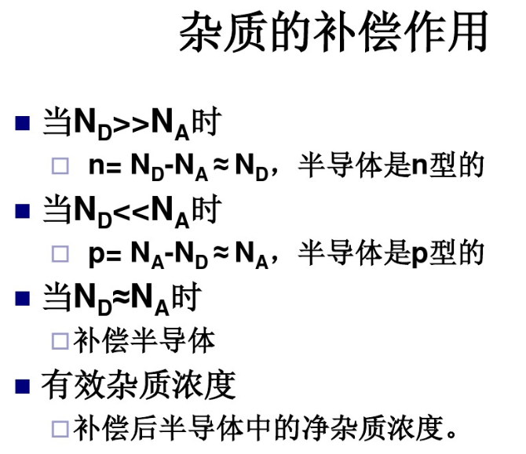

Slide 26
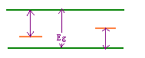
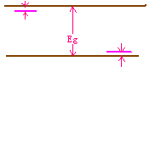
6. 深能级杂质
§ 2.1硅锗晶体中的杂质能级
（1）浅能级杂质：能级接近导带底或价带顶，电离能很小
Ec
E _{D}
E_{A}
△E_{D}<<Eg
Ev
△E_{A}<<Eg
Ec
（2）深能级杂质：能级远离导带底或价带顶，电离能较大
△E_{D}≮Eg
△E_{A}≮Eg
△E _{D}
E_{A}
△E_{A}
E _{D}
Ev

Slide 27
深能级杂质的特点：
§ 2.1硅锗晶体中的杂质能级
不容易电离，对载流子浓度影响不大；
一般会产生多重能级，甚至既产生施主能级也产生受主能级；
能起到复合中心作用，使少数载流子寿命降低。

Slide 28
第三章
费米能级概念以及不同掺杂对费米能级的影响
本征半导体：本征费米能级、本征载流子浓度
如何推算半导体的禁带宽度
杂质半导体：
n型或p型半导体在室温下E_{F}位置 例：
杂质完全电离时、过渡区的载流子浓度计算 从基本方程出发：
简并半导体、非简并半导体

Slide 29
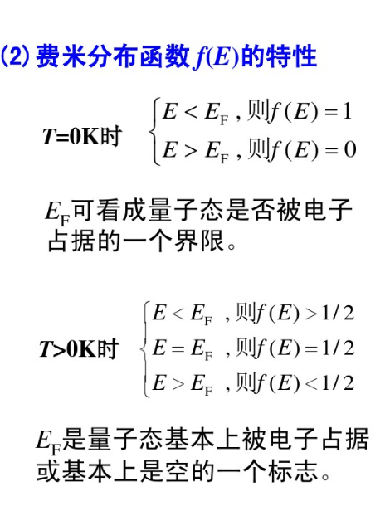
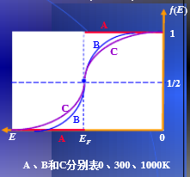
能量比EF小的量子态被电子占据的概率是100%，这些量子态上都是有电子的；
能量比EF大的量子态被电子占据的概率为0，这些量子态上没有电子，为空的。

Slide 30
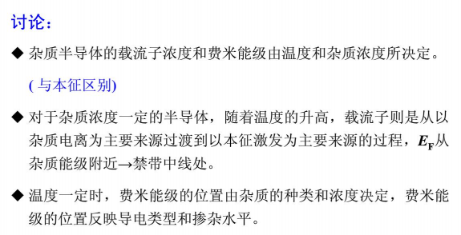
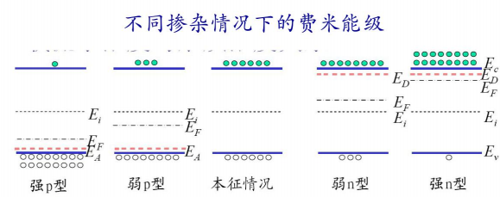

Slide 31
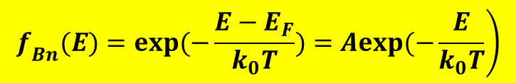
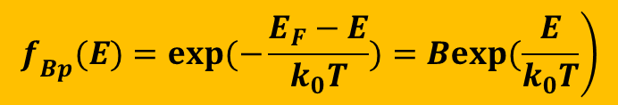
玻耳兹曼分布函数
导带中电子分布可用电子的玻耳兹曼分布函数描写（绝大多数电子分布在导带底）；
价带中的空穴分布可用空穴的玻耳兹曼分布函数描写（绝大多数空穴分布在价带顶）
费米统计律与玻尔兹曼统计律的主要差别：前者受泡利不相容原理的限制

Slide 32
服从Boltzmann分布的电子系统
非简并系统
相应的半导体 非简并半导体
服从Fermi分布的电子系统
简并系统
相应的半导体 简并半导体

Slide 33
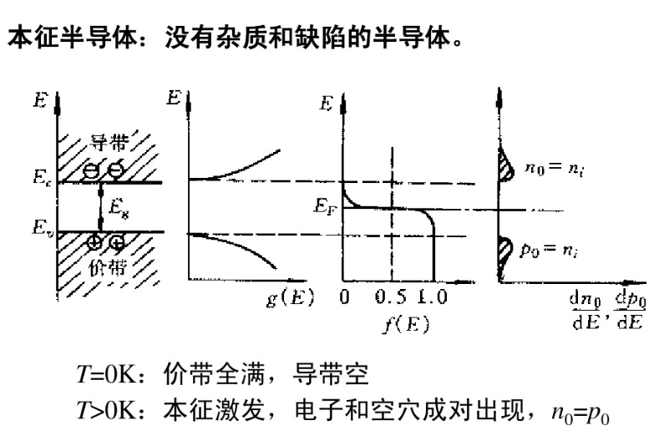
§3.3 本征半导体的载流子浓度

Slide 34
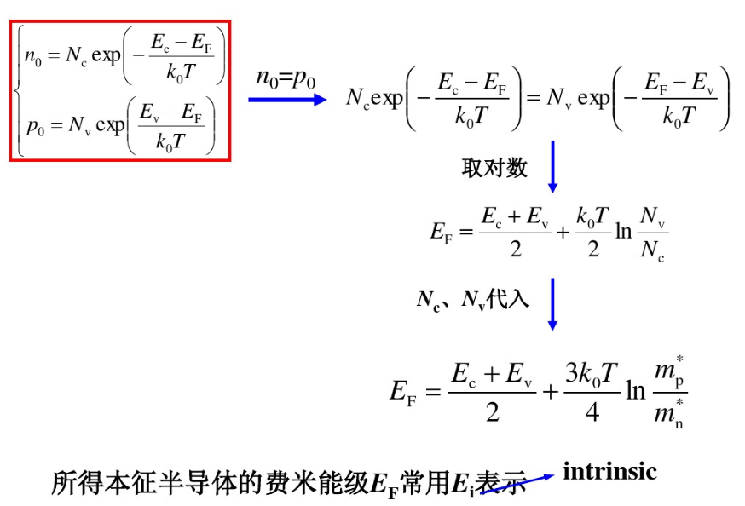

Slide 35
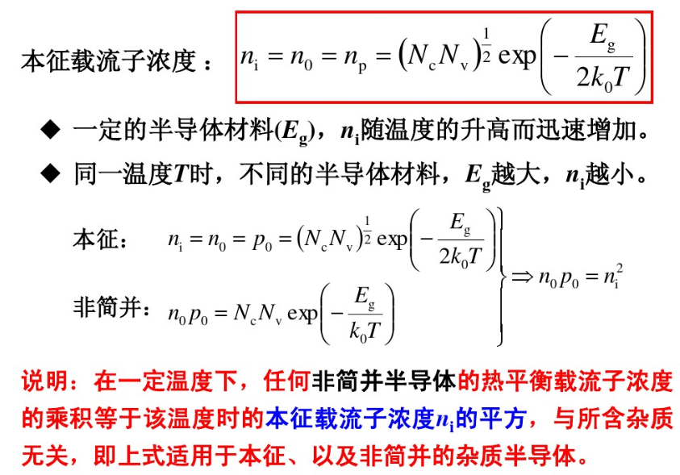

Slide 36
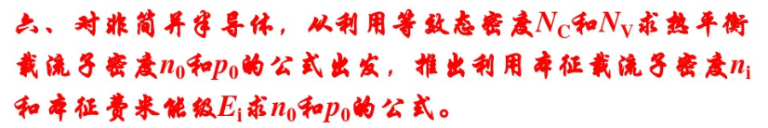
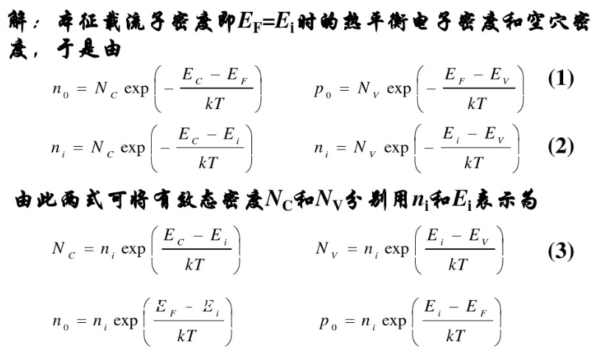

Slide 37
第四章
迁移率的定义，与杂质浓度和温度的关系
载流子的散射机构和散射概率
电导率/电阻率与杂质和温度的关系
本征、一种或两种杂质半导体的电导率/电阻率计算

Slide 38
当导体内部电场恒定时，电子具有一个恒定不变的平均漂移速度。
电场强度增大，电流密度相应增大， 也随之增大，反之亦然。
令 ，称μ为电子迁移率，单位为cm²/V·s。
因为电子逆电场方向运动， 为负，而习惯上迁移率只取正值，即
迁移率μ也就是单位电场强度下电子的平均漂移速度，它的大小
反映了电子在电场作用下运动能力的强弱。
经计算比较可以得到
上式就是电导率与迁移率的关系。

Slide 39
载流子散射小结
电离杂质散射：附加势场来源于电离后的杂质中心
晶格振动散射：
1、长声学波散射（原子晶体）
a）长纵声学波附加势场来源于原子的疏密区引起的禁带宽度变化，从而产生了导带底和禁带顶的浮动， ΔEc或ΔEv
b）长横声学波附加势场来源于切变
2、长光学波散射（离子晶体）
附加势场：正负离子的疏密区的结合，产生一半带正电，一半带负电，所形成的附加电场
低温：电离杂质散射为主
高温时：晶格散射为主

Slide 40
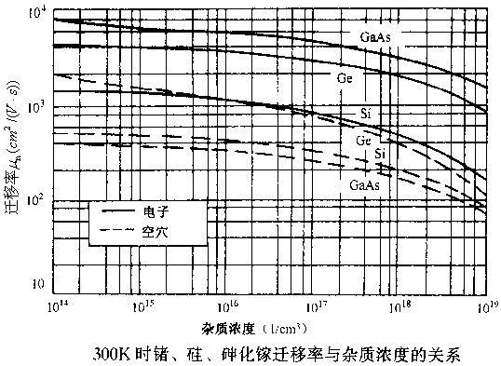

Slide 41
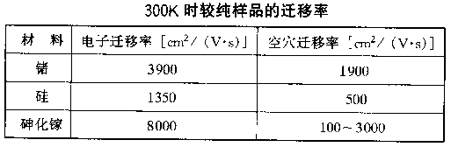
室温时纯Si、Ge、GaAs的迁移率。电子迁移率大于空穴迁移率。
对于补偿的材料，载流子浓度决定于两种杂质浓度之差，而载流子迁移率与电离杂质总浓度有关。例如设N_{D}和N_{A}分别为硅中施主与受主浓度，且N_{D} > N_{A} 。
当杂质全部电离时，该材料表现为电子导电，则有：
电子浓度为二者之差：
迁移率决定于二者之和：

Slide 42
即平均自由时间的数值等于散射概率的倒数。

Slide 43
第五章
非平衡载流子寿命和准费米能级概念
直接复合、间接复合、俄歇复合的比较
间接复合和陷阱效应的比较
爱因斯坦关系
载流子一维扩散：以空穴扩散为例
无限厚样品：
薄样品：
扩散电流：

Slide 44
这说明非平衡载流子浓度随时间按指数规律衰减。
同理对P型有

Slide 45
寿命的意义
0
当 时， ，故寿命标志着非平衡
载流子浓度减小到原值的1/e所经历的时间；寿命越短，
衰减越快。

Slide 46
准费米能级
注：非平衡载流子越多，准费米能级偏离 就越远。
在非平衡态时，一般情况下，少数载流子的准费米能级偏离费米能级较大

Slide 47
2 直接复合
在单位体积和单位时间内,导带中的每一个电子都有一定的几率与价带中的空穴复合,这一几率显然与空穴的浓度成正比。
设 p 表示价带中空穴浓度，则导带中一个电子与空穴的复合率为：
其中r为常数，称之为电子-空穴复合几率。
若导带中的电子浓度为n，则载流子直接复合率R为：
Ec
产生
复合
Ev

Slide 48
3、间接复合
实验表明，半导体中杂质越多、晶格缺陷越多，载流子寿命越短。
复合中心：促进复合过程的杂质和缺陷。
间接复合：通过杂质或缺陷能级E_{t}而进行的复合。
(1) 间接复合的四个微观过程：
甲：俘获电子。复合中心能级从导带俘获一个电子；
乙：发射电子。复合中心能级上的电子被激发到导带；（甲的逆过程）
丙：俘获空穴。电子由复合中心落入价带与空穴复合。
丁：发射空穴。价带电子被激发到复合中心能级。（丙的逆过程）

Slide 49
5. 俄歇复合
载流子从高能级向低能级跃迁，发生电子-空穴复合时，把多余的能量传给另一个载流子，使这个载流子被激发到更高的能级上，当它重新跃迁回到低能级时，多余的能量以声子形式放出，这种复合称为俄歇复合。一种非辐射的复合。

Slide 50
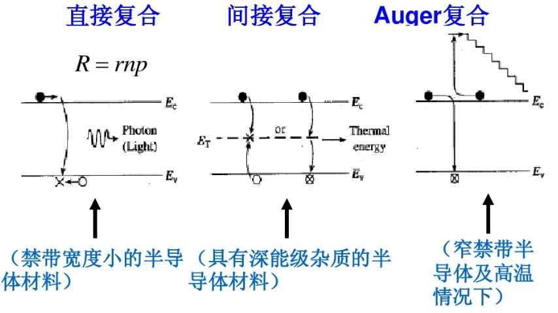

Slide 51
稳态扩散方程的通解为：
其中
称为扩散长度
讨论：
（1）样品足够厚（非平衡载流子尚未到达样品的另一端，几乎全消失）
边界条件：
所以：

Slide 52
在复合前非平衡载流子透入半导体的平均深度：
扩散长度L_{p}的意义:
其浓度减少到原值的1/e时扩散走过的距离。
非平衡载流子深入半导体的平均深度。
扩散系数，已有标准数据
寿命，因此扩散长度常作为寿命测量的方法之一

Slide 53
同理，电子的扩散定律与稳态扩散方程分别为:
电子和空穴都是带电载流子, 它们扩散会产生电流，即扩散电流，扩散电流密度为:

Slide 54
归纳：
1、该关系适合于平衡，非平衡非简并情况；
2、非均匀载流子浓度会引起扩散；
3、由于载流子的扩散会导致自建电场；
4、有电场存在则能带发生变化；
5、非简并情况下

Slide 55
第七章
功函数、接触电势差概念
阻挡层、反阻挡层
肖特基（整流）接触、欧姆接触
能够根据W_{m}、W_{s}（或E_{Fm}、E_{Fs}）绘制金半接触能带图，判断形成多子阻挡层还是反阻挡层，判断形成肖特基接触还是欧姆接触？

Slide 56
半导体功函数W_{s} ：真空能级与半导体费米能级之差。 W_{s} = E₀ – (E_{F})_{s} W_{s}是否与杂质浓度有关？？？
电子亲合能 χ：半导体导带底的电子逸出体外所需的最小能量。
E₀
W_{s}
χ
W_{m}
E_{c}
E_{n}
(E_{F})_{s}
(E_{F})_{m}
E_{v}

Slide 57
（a）电子阻挡层：W_{m}>W_{s}
n型半导体表面形成正的空间电荷区
电场由体内指向表面，V_{s}<0
空间电荷层载流子浓度低于体内，能带向上弯曲，被称为阻挡层。
qV_{D}
空间电荷层是
高阻区域
or高电导区域？
高阻区

Slide 58
（b）电子反阻挡层：W_{m}<W_{s}
E₀
界 面
W_{m}
W_{s}
χ
电子反阻挡层
E_{Fm}
E_{c}
E_{c}
E_{n}
E_{Fs}
E_{F}
E_{v}
qV_{D} = W_{s} -W_{m}
E_{v}
X_{D}
电子将从金属流向n型半导体，在半导体表面形成负的空间电荷区
电场由表面指向体内，V_{s}>0
能带向下弯曲，空间电荷区的电子浓度比体内大得多，因此它是一个高电导的区域，被称为反阻挡层。

Slide 59
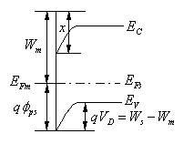
（2）金属-p型半导体接触
（a）空穴阻挡层
对于p型半导体，在W_{m}<W_{s}时，表现为阻挡层。
E₀
W_{m}
χ
E_{Fm}
E_{c}
W_{s}
空穴能量
E_{Fs}
E_{v}
半导体一侧势垒：qV_{D} = W_{s} -W_{m}

Slide 60
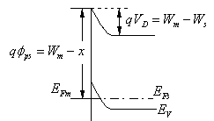
（b）空穴反阻挡层
对于p型半导体，在W_{m}>W_{s}时，表现为反阻挡层：
E₀
χ
E_{c}
W_{m}
W_{s}
E_{Fs}
E_{Fm}
E_{v}

Slide 61
因为x = 0时
所以
当外加偏压V时,
（7）
由此可见，x_{d} 随外加电压的变化而变化
Schottky势垒
这种势垒宽度随外加电压的变化而变化的金-半接触势垒就是Schottky势垒。

Slide 62
2、欧姆接触
欧姆接触：金属和半导体形成的不产生明显的附加阻抗，不引起半导体器件特性发生明显改变的非整流接触。
理想的欧姆接触是指阻抗为零的接触。
实际的金属-半导体欧姆接触是利用隧道效应,而不是反阻挡层。
隧穿几率决定于势垒高度和势垒宽度。提高半导体的掺杂浓度，势垒变薄，可获得大的隧穿几率，即得到欧姆接触。
接触电阻取决于掺杂浓度，Nd越高，接触电阻越低

Slide 63
第八章
p型或n型衬底MIS结构在积累、耗尽和反型时的能带图、电荷分布图
p型或n型衬底MIS结构高频和低频C-V特性曲线
绝缘层电荷对MIS结构C-V曲线的影响：
例：Na⁺在MOS氧化层中的移动

Slide 64
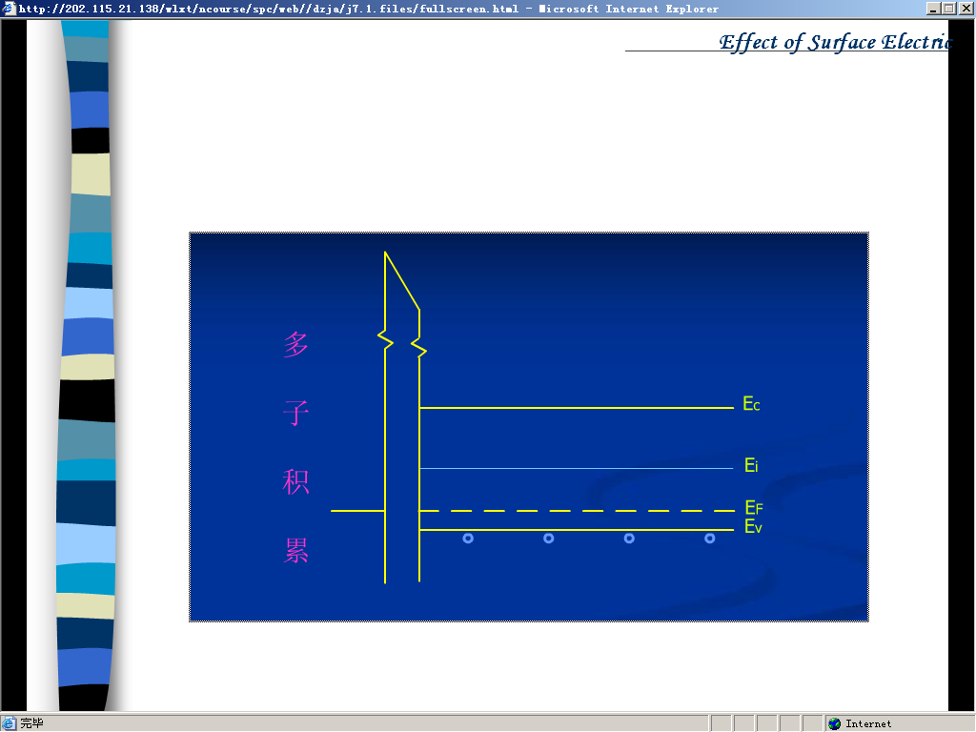
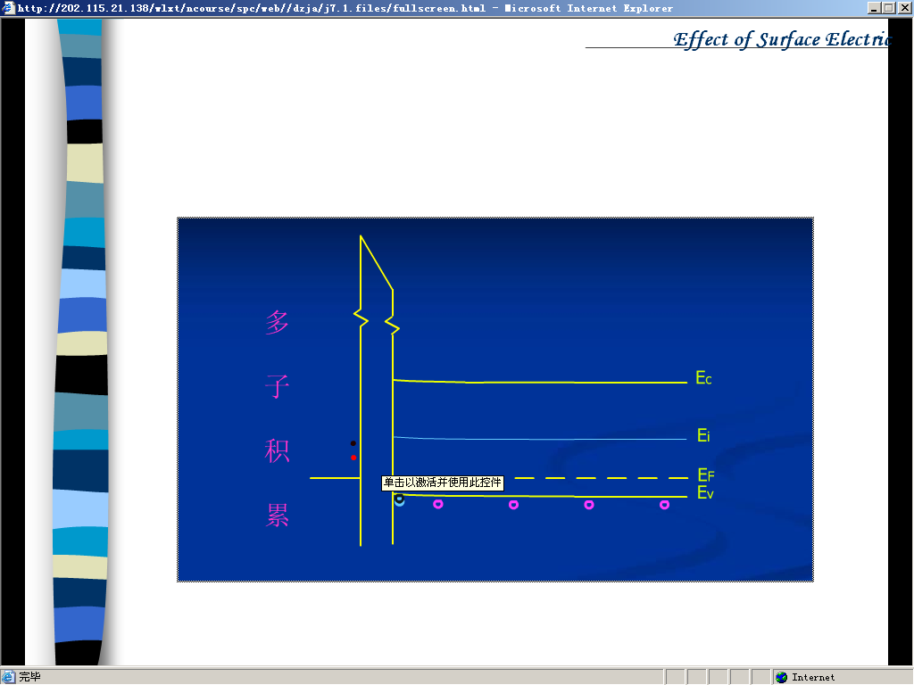


（1）多数载流子堆积状态
P型半导体
V_{G}<0
E_{C}
E_{i}
E_{Fs}
E_{V}
Q_{s}
Q_{m}
特征
（1）能带向上弯曲、价带接近甚至高过E_{F}；（2）多子在半导体表面积累，越接近半导体表面多子浓度越高。

Slide 65
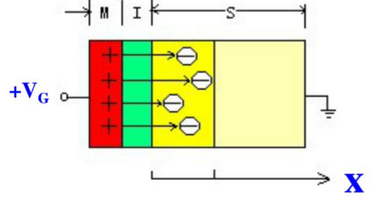
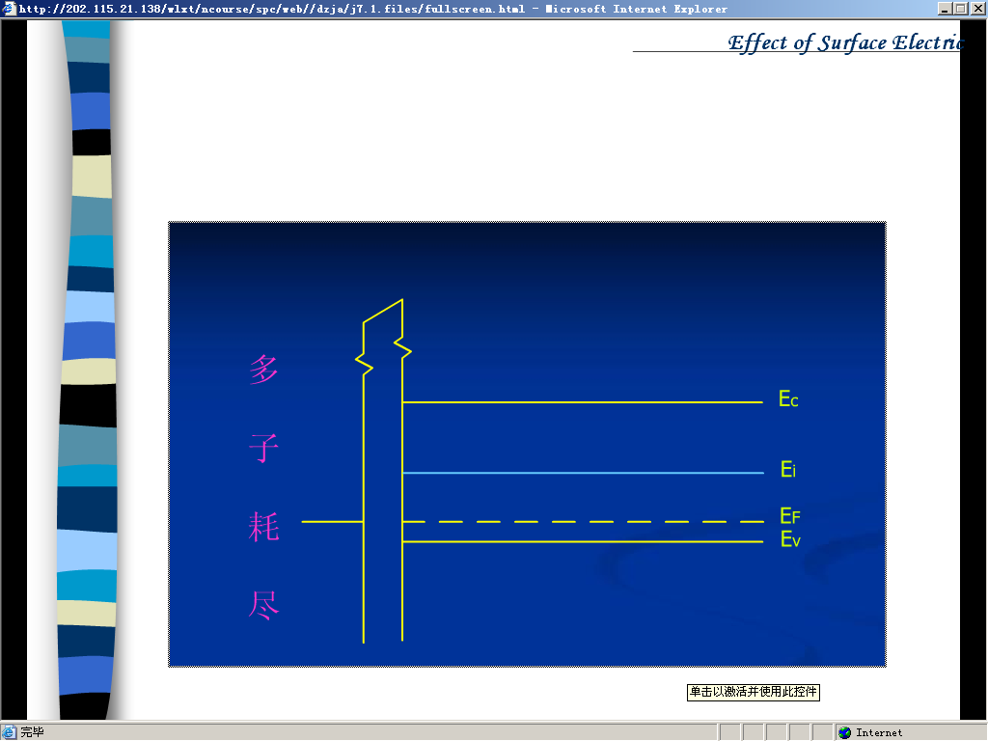



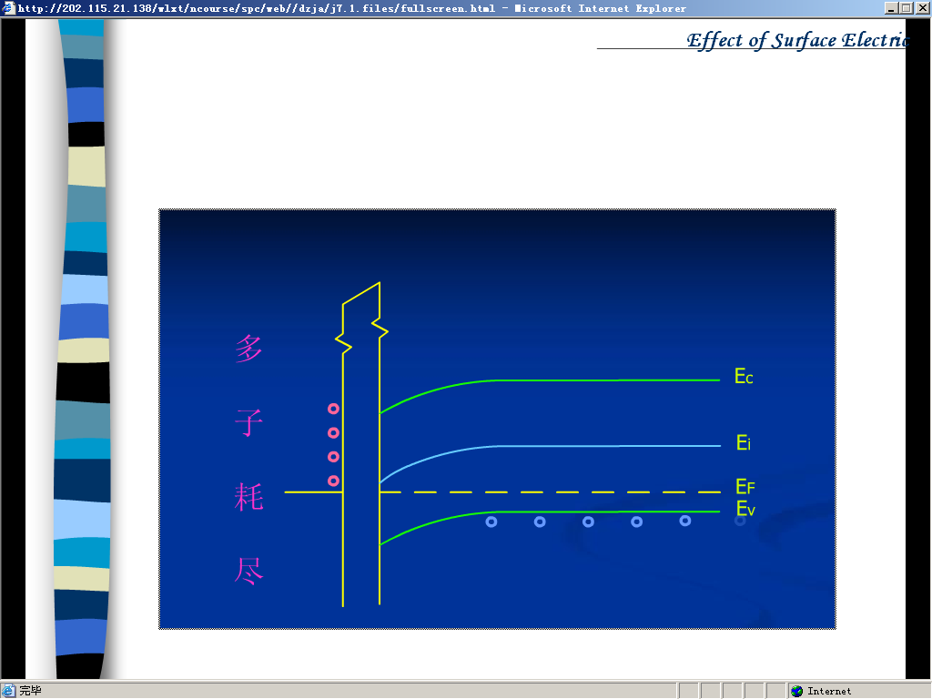
（2）多数载流子耗尽状态
P型半导体
V_{G}>0
E_{C}
E_{i}
E_{Fs}
E_{V}
Q_{m}
x_{d}
Q_{s}
x
特征
（1）表面能带向下弯曲；（2）表面上的多子浓度远少于体内，基本上耗尽，表面带负电（浓度基本等于电离受主杂质浓度）。

Slide 66
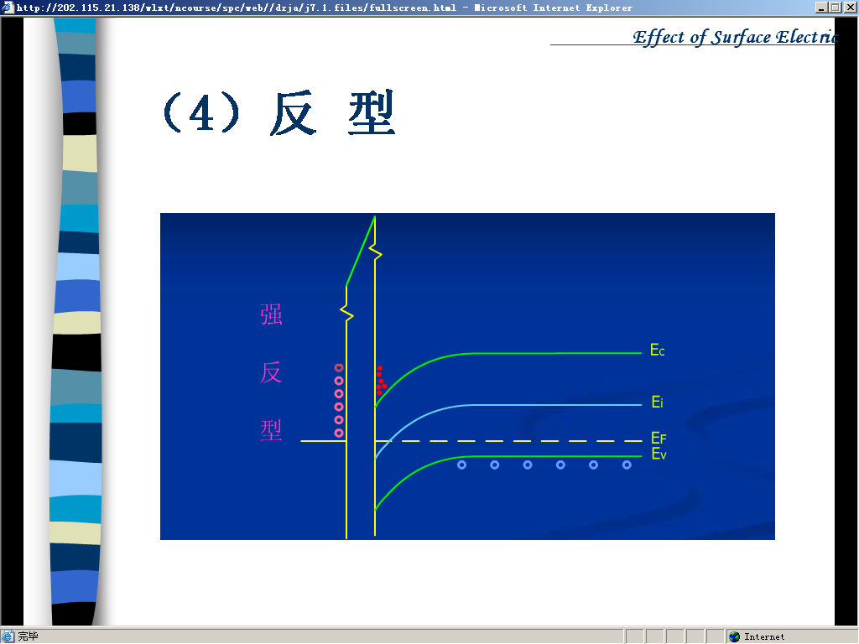




（3）少数载流子反型状态
P型半导体
V_{G}>>0
E_{C}
E_{i}
E_{Fs}
E_{V}
Q_{m}
x_{dm}
x
Q_{n}
（1）E_{i}与E_{F}在表面处相交；（2）表面区的少子数大于多子数——表面反型；（3）反型层和半导体内部之间还夹着一层耗尽层。
特征
（1）表面能带向下弯曲；（2）表面上的多子浓度远少于体内，基本上耗尽，表面带负电。

Slide 67
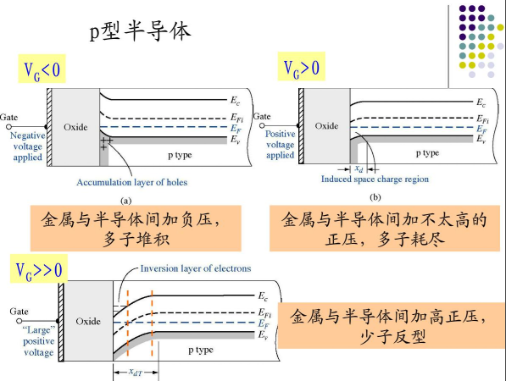

Slide 68
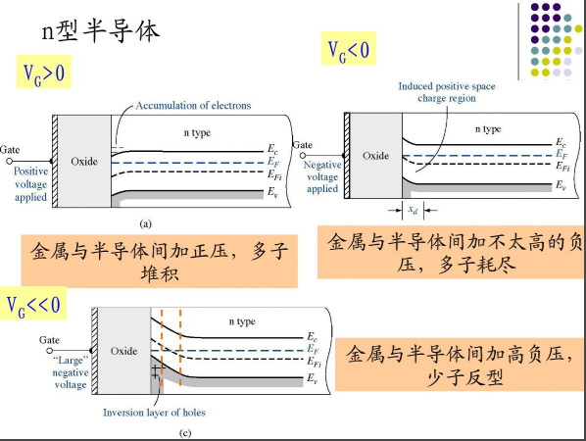

Slide 69
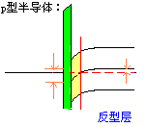
反型状态（强反型、弱反型）
强、弱反型：表面处少数载流子浓度 是否超过体内
多数载流子浓度 为标志。
临界反型时，表面势＝费米势，即V_{s} = V_{B}
Ec
qV_{s}
qV_{B}
Ei
EF
Ev

Slide 71
根据Boltzmann统计：

Slide 72
C0
C0
F
A
B
E
1.0
1低频
0.8
CFB
C
C/C₀
0.6
D
2高频
Cmin
0.4
C′min
G
H
Vmin
0.2
0
0
+V
MIS结构的电容-电压曲线

Slide 73
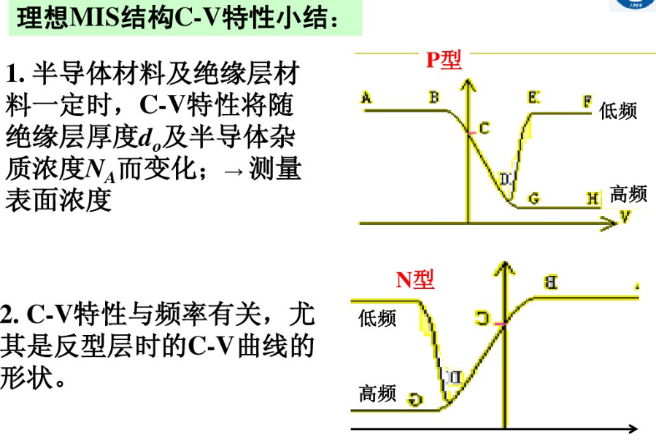

Slide 74
第九章
异质结
同型异质结
反型异质结
超晶格

Slide 75
第十章
本征吸收、直接跃迁、间接跃迁
光生伏特效应
自发辐射、受激辐射

